Slide 1
Война За независимость. Создание сша.

Slide 2

Флаг США (в годы войны).

Slide 3
ПЛАН РАБОТЫ:
Причины войны за независимость.
Начало войны. Бостонское чаепитие.
Декларация об отделении от Англии от 04.07.1776 г.
Битва при Саратоге в октябре 1777 г.
Причины победы американцев в европейской дипломатии.
Окончание войны. Версальский договор 1783 г.
Отцы-основатели США.

Slide 4
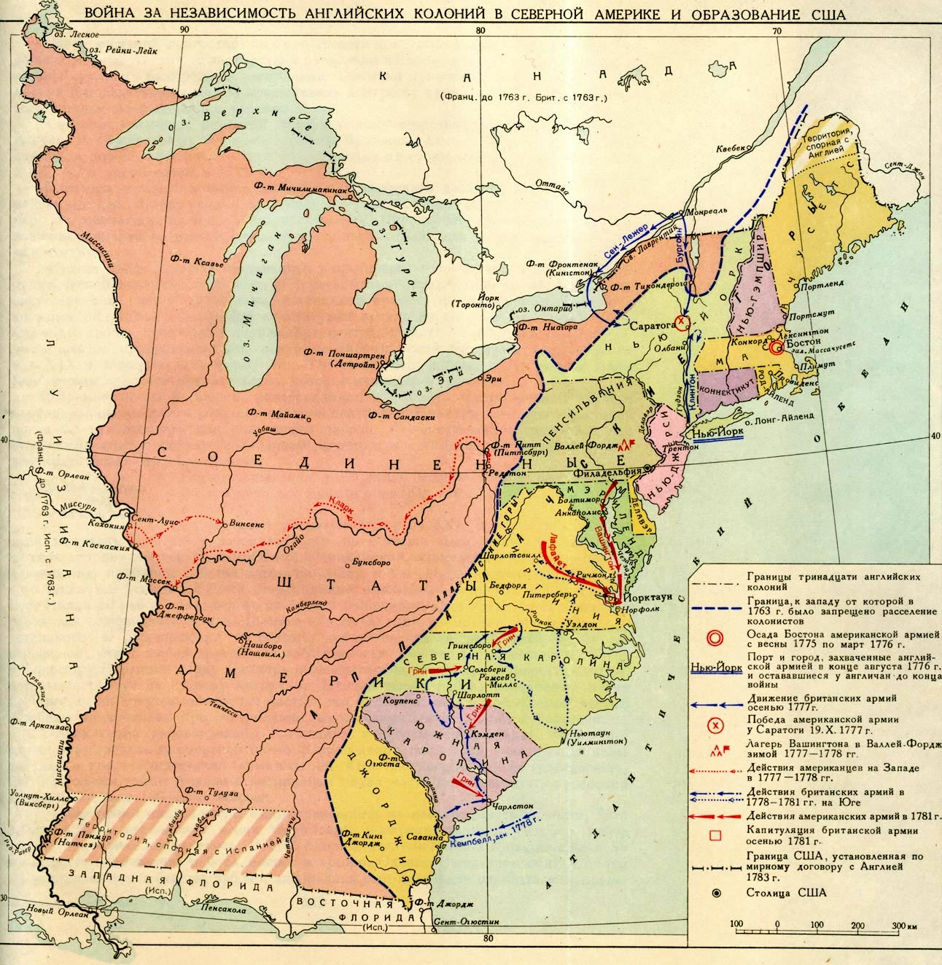

Slide 5
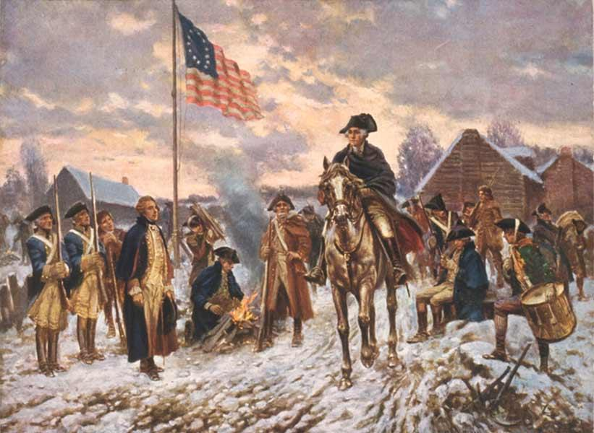

Slide 6
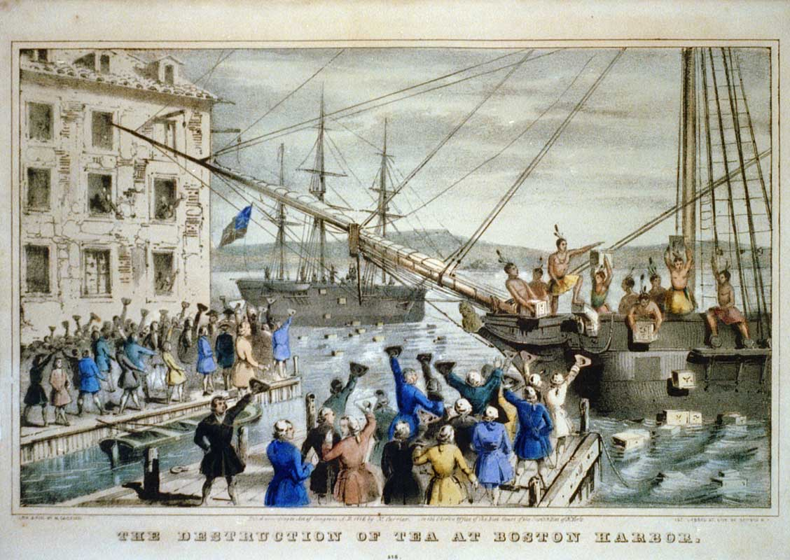

Slide 7
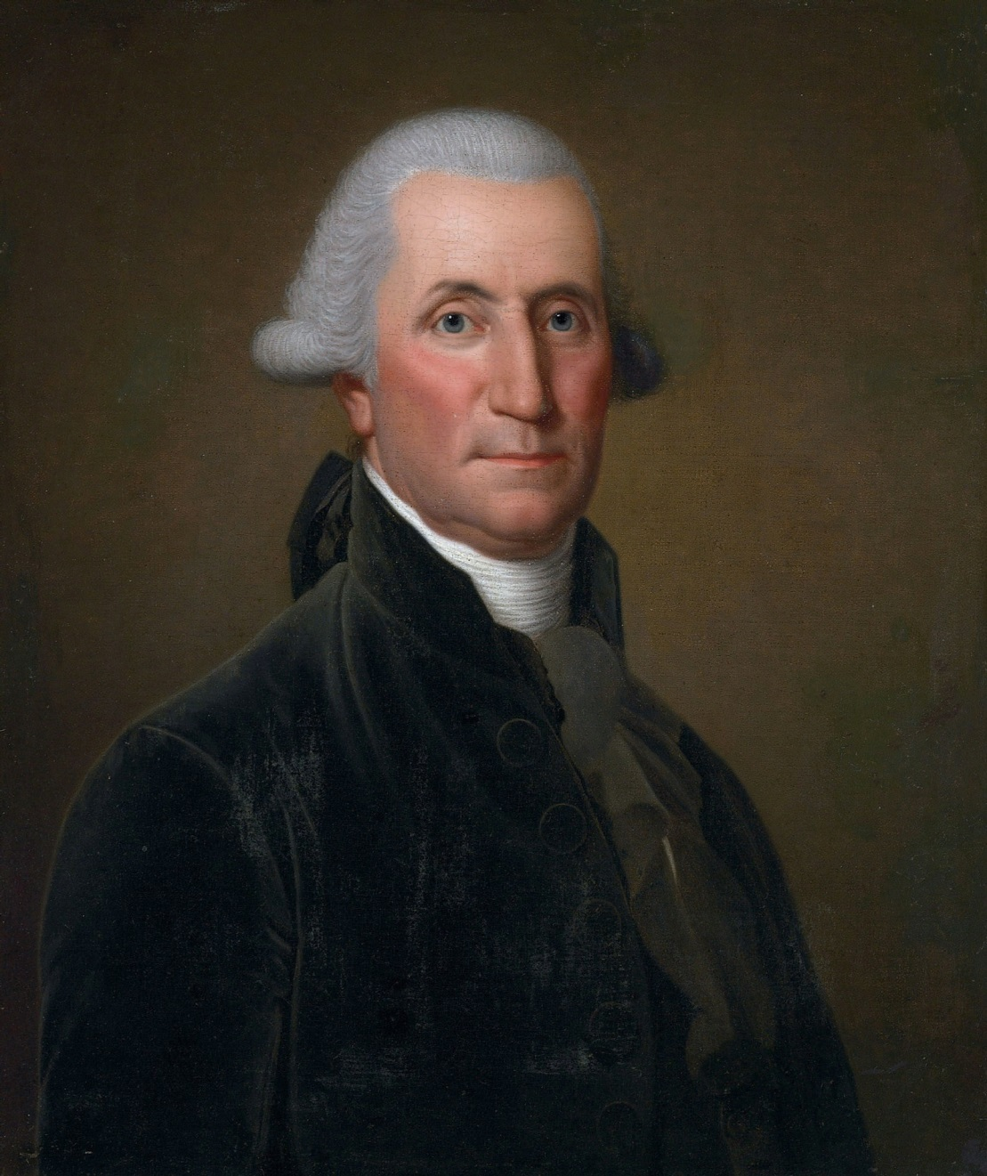
Джордж Вашингтон (1732-1799)

Slide 8
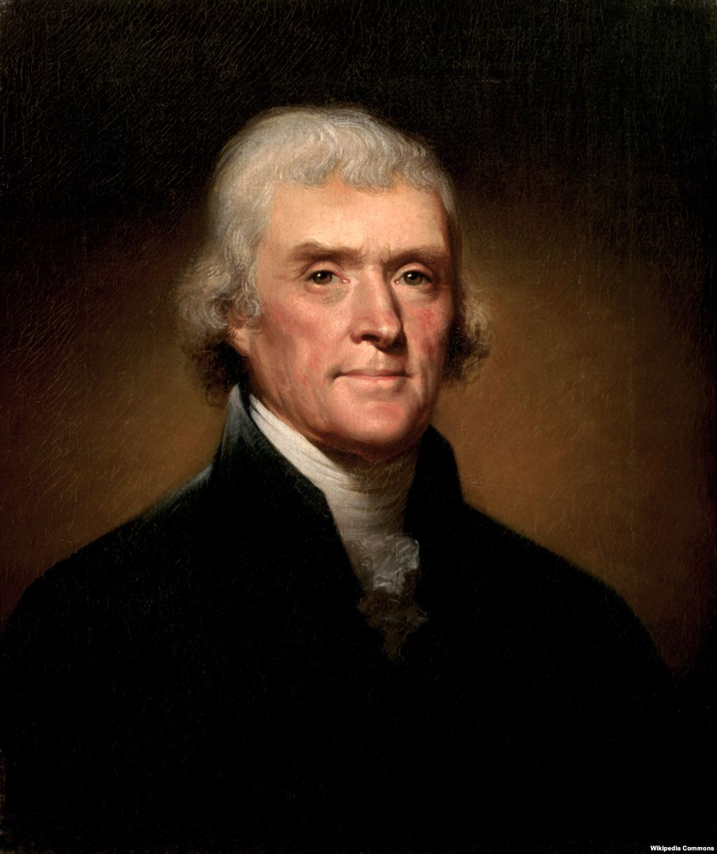
Томас Джефферсон (1743-1826)

Slide 9
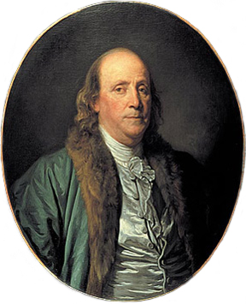
Бенджамин Франклин (1706-1790)

Slide 10
Государственное устройство США.
Вопрос о государственном устройстве США был окончательно решен в
_________, когда Конвент, собравшийся в ___________________________,
принял ____________________________. В качестве формы правления
устанавливалась _______________________. Высшим законодательным
органом стал _________________, состоящий из ______________________
и _________________________________. Исполнительная власть вручалась
____________________________. Он избирается на _________ года и
находится под контролем __________________________. В то же время он
имеет широкие полномочия: ______________________________________
______________________________________________________. Высшую
судебную власть получил ______________________________. Несмотря на
сильную центральную власть, за штатами сохранялось _________________
_______________________________________________________. Таковы
основные положения Конституции США, действующие до сих пор.

Slide 11
Проверочный тест.
1. Альбрехт Валленштейн был родом из:
А) чешских дворян;
Б) московских стрельцов;
В) немецких купцов;
Г) австрийских чиновников.
2. Итальянские войны проходили в период:
А) 1618-1648;
Б) 1700-1721;
В) 1494-1559;
Г) 1756-1763.

Slide 12
3. Поводом для Тридцатилетней войны стало:
А) Папский эдикт о нетерпимости гуситов;
Б) Пьяная драка между австрийскими и чешскими дворянами;
В) Чешское выступление дворян в Праге в 1618 г. против королевских наместников;
Г) Вторжение датских войск в Швецию.
4. Итогом Тридцатилетней войны стало:
А) Казнь чешских восставших дворян;
Б) Гегемония Московского царства в Европе;
В) Подписание Вестфальского договора;
Г) Победа Священной Римской империи.

Slide 13
5. Война за Испанское наследство (1701-1714) произошла из-за:
А) Угрозы революции в Европе;
Б) Нежелания усиления Франции;
В) Государственной измены испанского наместника;
Г) Насильственной смерти испанского короля.
6. Семилетняя война (1756-1763) была:
А) франко-прусско-итальянской;
Б) русско-шведской;
В) общемировой;
Г) общеевропейской.

Slide 14
Соотнесите исторических личностей с государствами, в которых они правили:
А) Густав II Адольф 1. Московское царство.
Б) Фридрих II 2. Австрия.
В) Мария Терезия 3. Швеция.
4. Пруссия.

Slide 15
Запишите войны в хронологической последовательности.
А) Семилетняя война.
Б) Война за Испанское наследство.
В) Тридцатилетняя война.
Г) Война за Австрийское наследство.
Д) Итальянские войны.

Slide 16

Урок усвоен!

